Slide 1
TSD软件介绍

Slide 2
MS100
移动三维扫描系统
TSD软件
2019.06.12
采集
处理
数据解析
断面扫描
空间扫描
断面分析
病害分析
错台分析
模型
点云数据
断面净空线图展示
洇湿病害预处理
洇湿
&
裂缝
病害特定位置精确识别
按里程扫描
截取断面
实时扫描
正射影像图
点云模型
病害预识别
对应里程/环号净空线信息
实时

Slide 3
目录
0简介
1软件流程
2扫描方式详解
3净空信息详解
4影像图详解
5超欠挖软件

Slide 4
0简介
2019.06.12
MS100
移动三维扫描系统
TSD软件
采集
处理
数据解析
断面扫描
空间扫描
断面分析
病害分析
错台分析
模型
断面净空线图展示
洇湿病害预处理
洇湿&裂缝病害特定位置精确识别
点云数据
正射影像图
点云模型
按里程扫描
截取断面
实时扫描
病害预识别
对应里程/环号净空线信息
实时

Slide 5
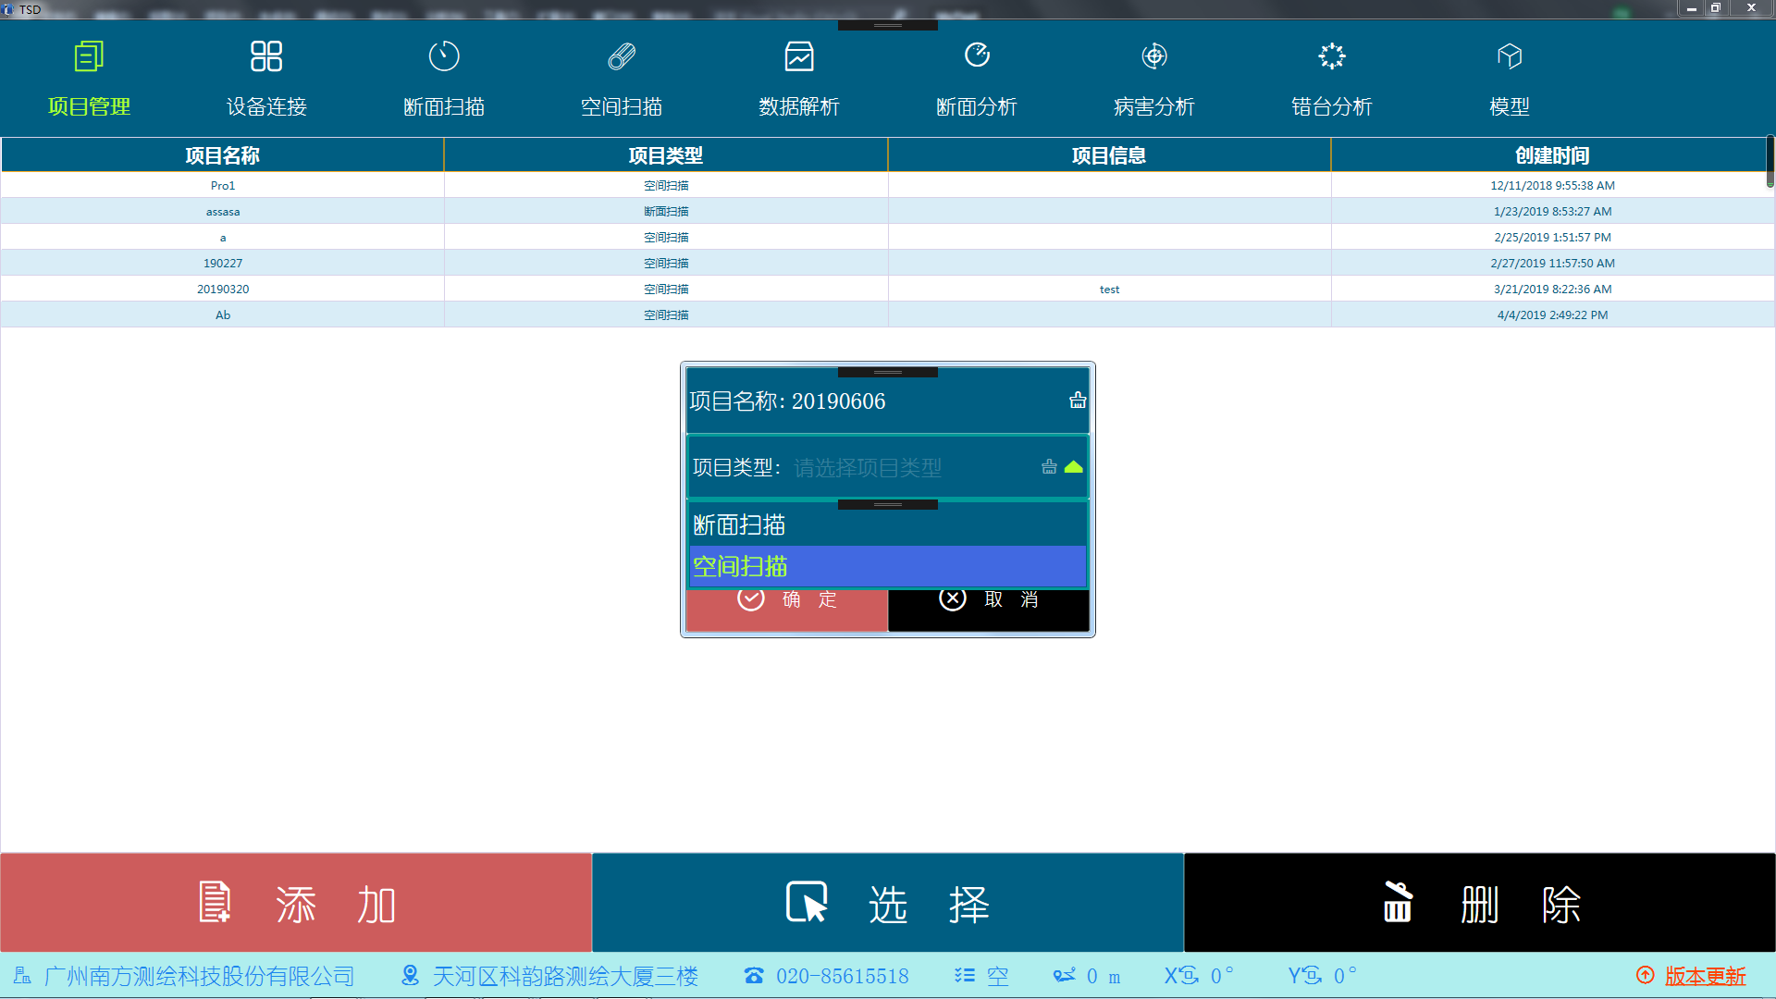
1软件流程
2019.06.12
现场实施：
项目创建=>设备连接=>扫描
主要为空间扫描
后处理：
洇湿+裂缝识别
<>
数据解析=>病害分析=>模型（带病害影像图）
=>
模型（不带病害影像图）
三维点云数据+断面图表

Slide 6
1软件流程
2019.06.12
TSD软件扫描方式包括断面扫描和空间扫描
断面扫描：
（小车停）=>开始扫描=>扫描结束=>
小车前进一定里程=>小车停=>（重复）
空间扫描：
（小车停）=>开始扫描+小车前进=>扫描停止=>小车停止

Slide 7
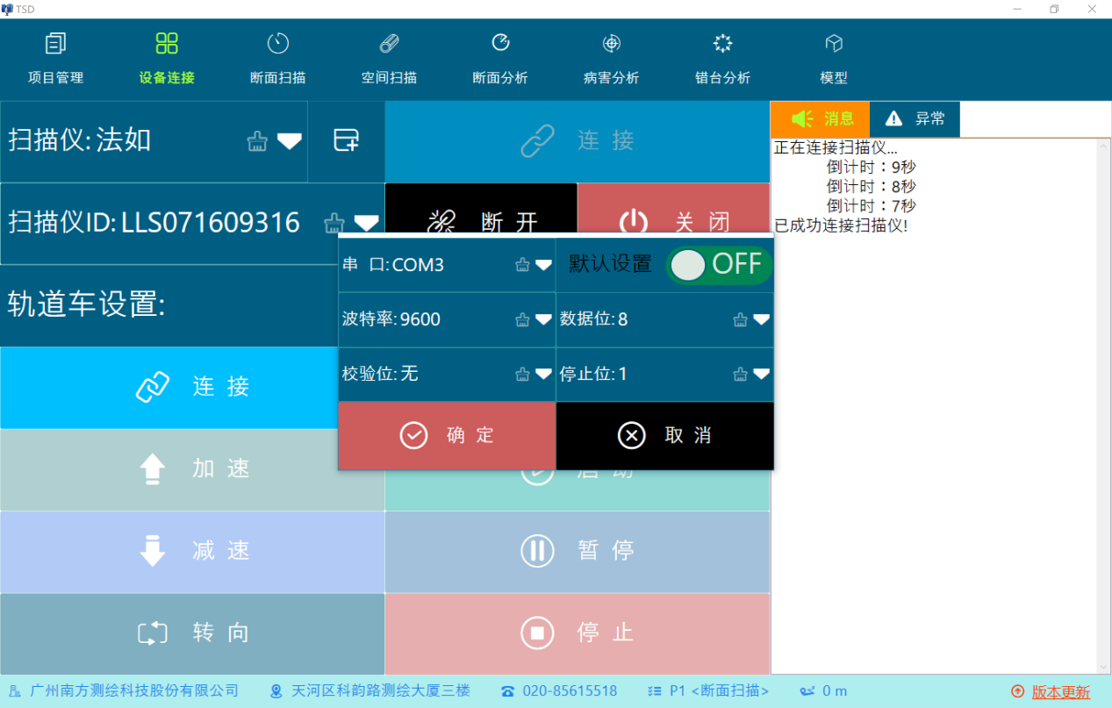
1软件流程
2019.06.12
项目创建=>设备连接
扫描仪连接
网线连接
若扫描仪连接不上，检查网线是否连接以及扫描仪是否开机
若扫描仪显示已占用，但TSD仍连不上，请重启扫描仪
小车连接
蓝牙连接，一般为端口COM4
若连接失败，请检查蓝牙是否连接上小车（新小车名HC06、旧小车名HC05）
若无端口显示，请重启工控机
小车连接成功，请启动小车检查里程是否递增，若递减请转向（递增方向为正方向）
操作完毕，暂停小车=>空间扫描/断面扫描

Slide 8
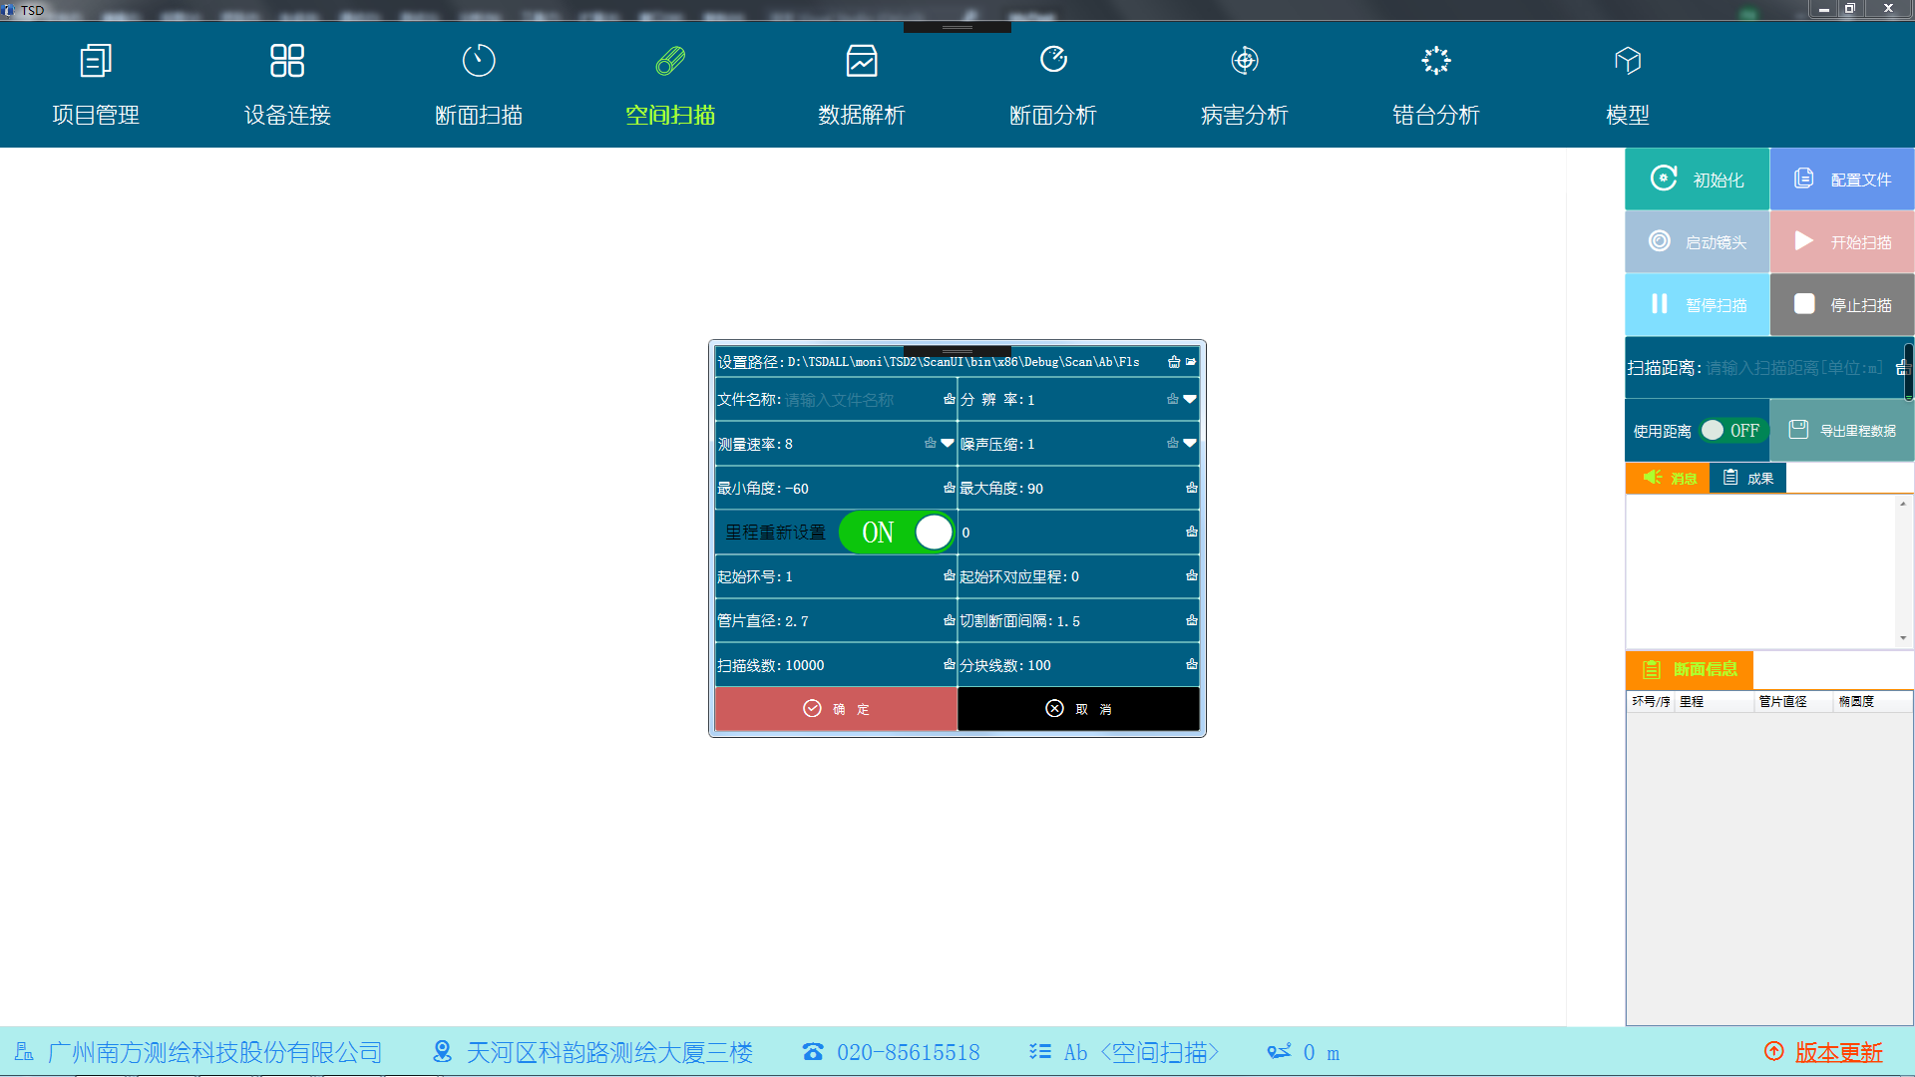
1软件流程
2019.06.12
空间扫描
初始化=>启动镜头=>开始扫描=>结束扫描
扫描任务名
扫描过程中请查询运行路径下\Scan\项目名\Fls中是否有.fls文件生成
若无说明扫描仪数据传输出现问题，请停止扫描重新初始化
分辨率与测量速率，
里程重新设置==里程是否清零
扫描竖直角度：最小角度>>>最大角度
起始环号/序号
起始环对应里程
扫描线数 = 分块线数 *分块数量
管片半径
默认即可
切割里程间隔

Slide 9
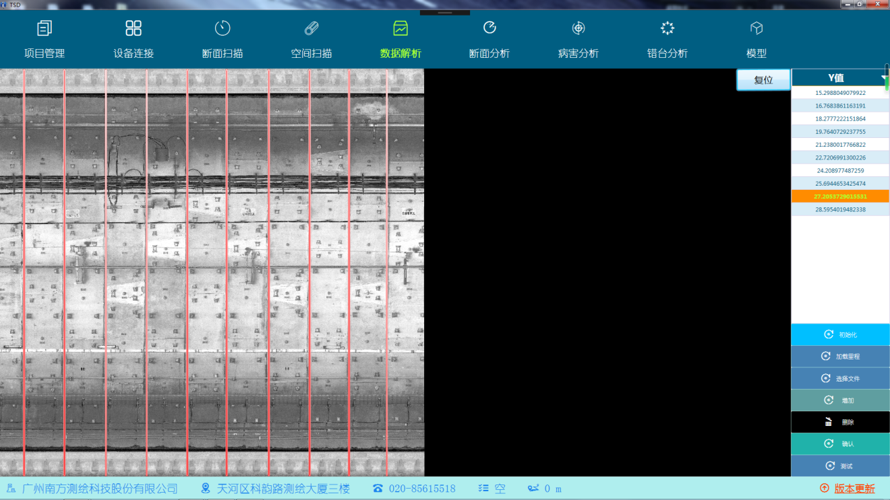
1软件流程
2019.06.12
数据解析
初始化(选择采集的第一个FLS文件)=>加载里程(选择里程TXT文件)=>选择文件(选择所有需要处理的文件)=>如下图所示
右键移动：
拖动图片/分环线
右键滑轮：
图片缩放
左键点击：
点选分环线，可进行删除操作
增加/删减=>确定
重复

Slide 10
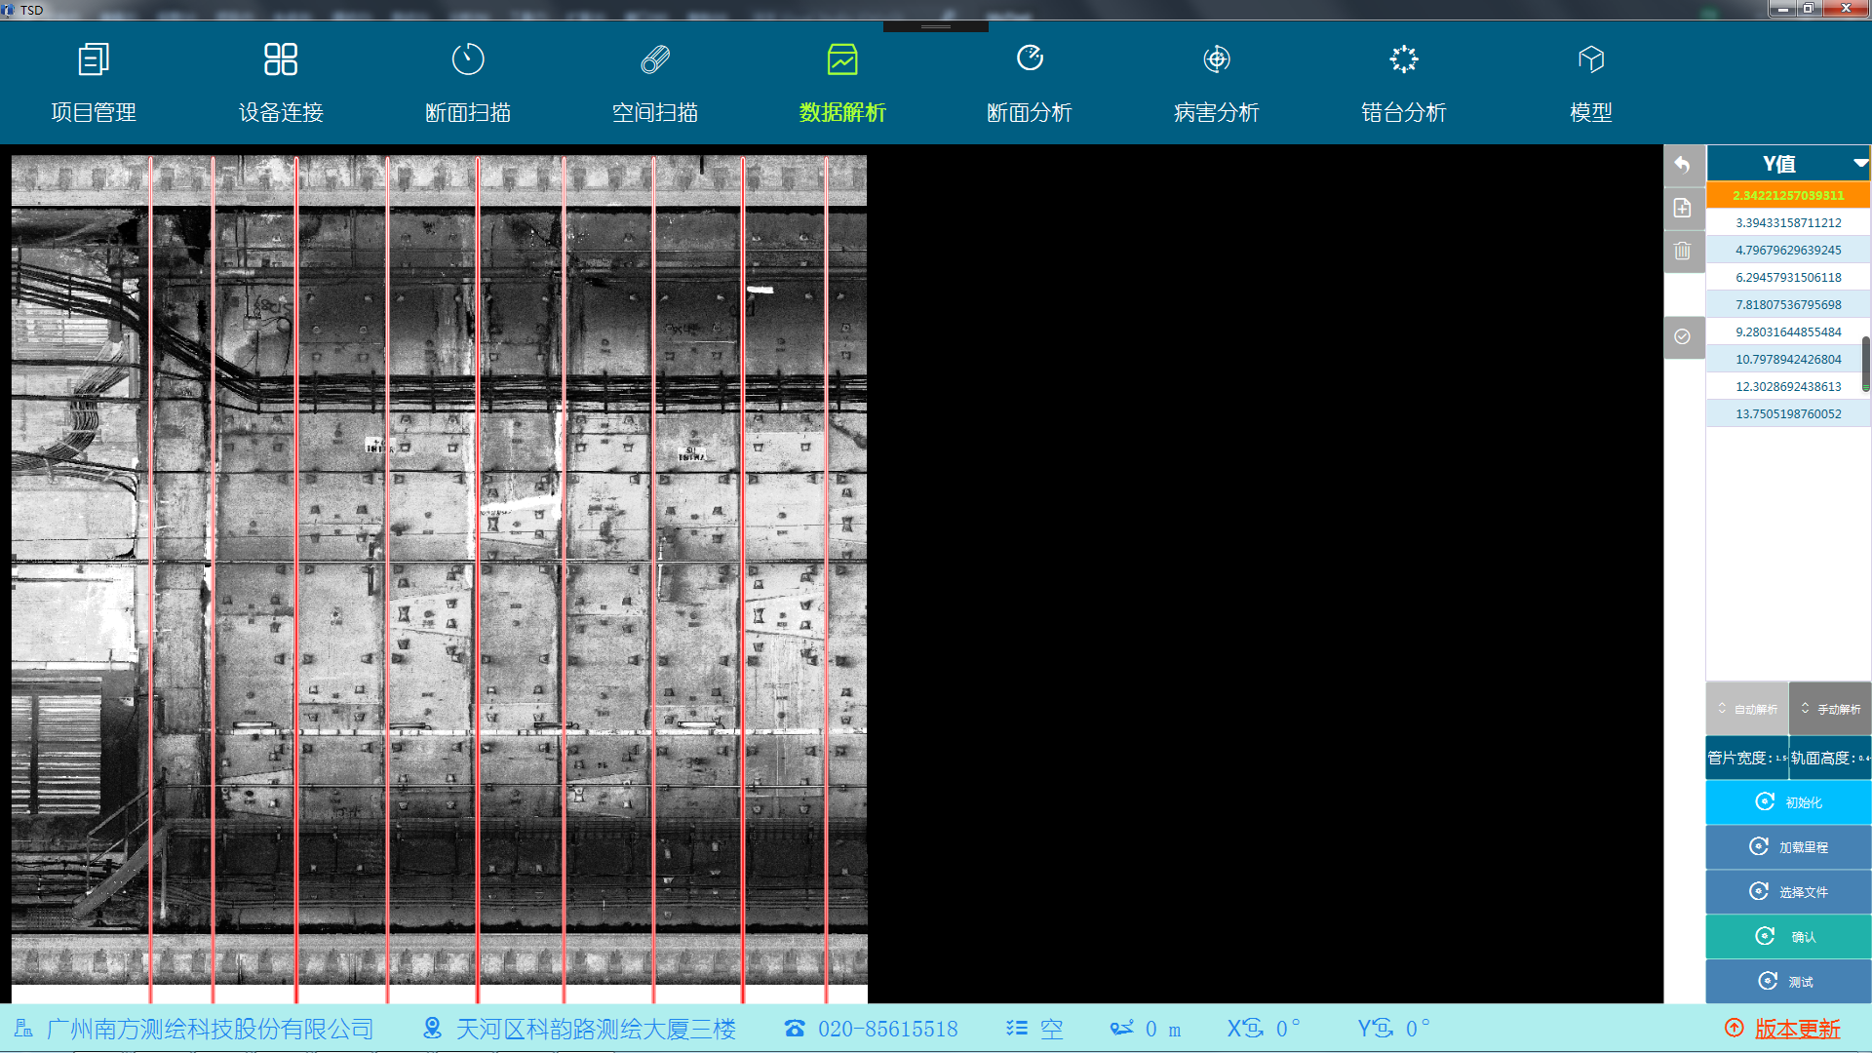
2019.06.12

Slide 11
TSD数据解析：
2019.06.12
盾构隧道按分环成图，一环一图
便于切割单环文件和合图操作时标注环号
其他隧道按里程划分，一般一米一图
旧成图模式：
扫描文件分块列数多的，分块数量少
四月前大多扫描模式——按一个个文件成图，偶尔会出现两张图色调不一致
近月将文件切割按分环/里程成图 对此成图相邻部分有色差，其余色调一致
试验
按扫描文件分块，再按分环/里程生成完整或不完整的图片
扫描文件分块列数少的，分块数量多
现在处理模式
最近一次的扫描，按里程切割，单个文件固定一米，出现较多色差
对比旧模式，成图过程中会生成更多图片，对于色调差异问题与扫描文件分块数量和文件本身质量相关
扫描文件本身存在RGB的基调差异
按扫描分块数和按分环/里程成图
扫描文件成图=>均衡化=>合图
均衡化处理会加大图片的对比度
扫描文件成图=>合图=>均衡化
扫描文件按文件分块成图：
扫描文件成图=>均衡化=>合图——正常
扫描文件成图=>合图=>均衡化——异常

Slide 12
TSD数据解析：
2019.06.12
扫描文件分块列数多的，分块数量少
每次显示一个文件的图片，大概十米左右
成图显示问题
显示时可以进行分环纠正
成精图时按前页方式成图便于合图效果
扫描文件分块列数少的，分块数量多
1：每次解析一个文件，显示一个文件图片（大概在0.2-1米左右）
按前页方式成图便于合图操作
2：每次解析几个文件，显示几个文件合成的成图文件（存在色调差异）
解析时记录每个文件的边界，成精图时分开成图
3：每次解析几个文件，几个文件成图文件进行合图并显示（小色调差异）
解析时记录每个文件的边界，成精图时分开成图

Slide 13
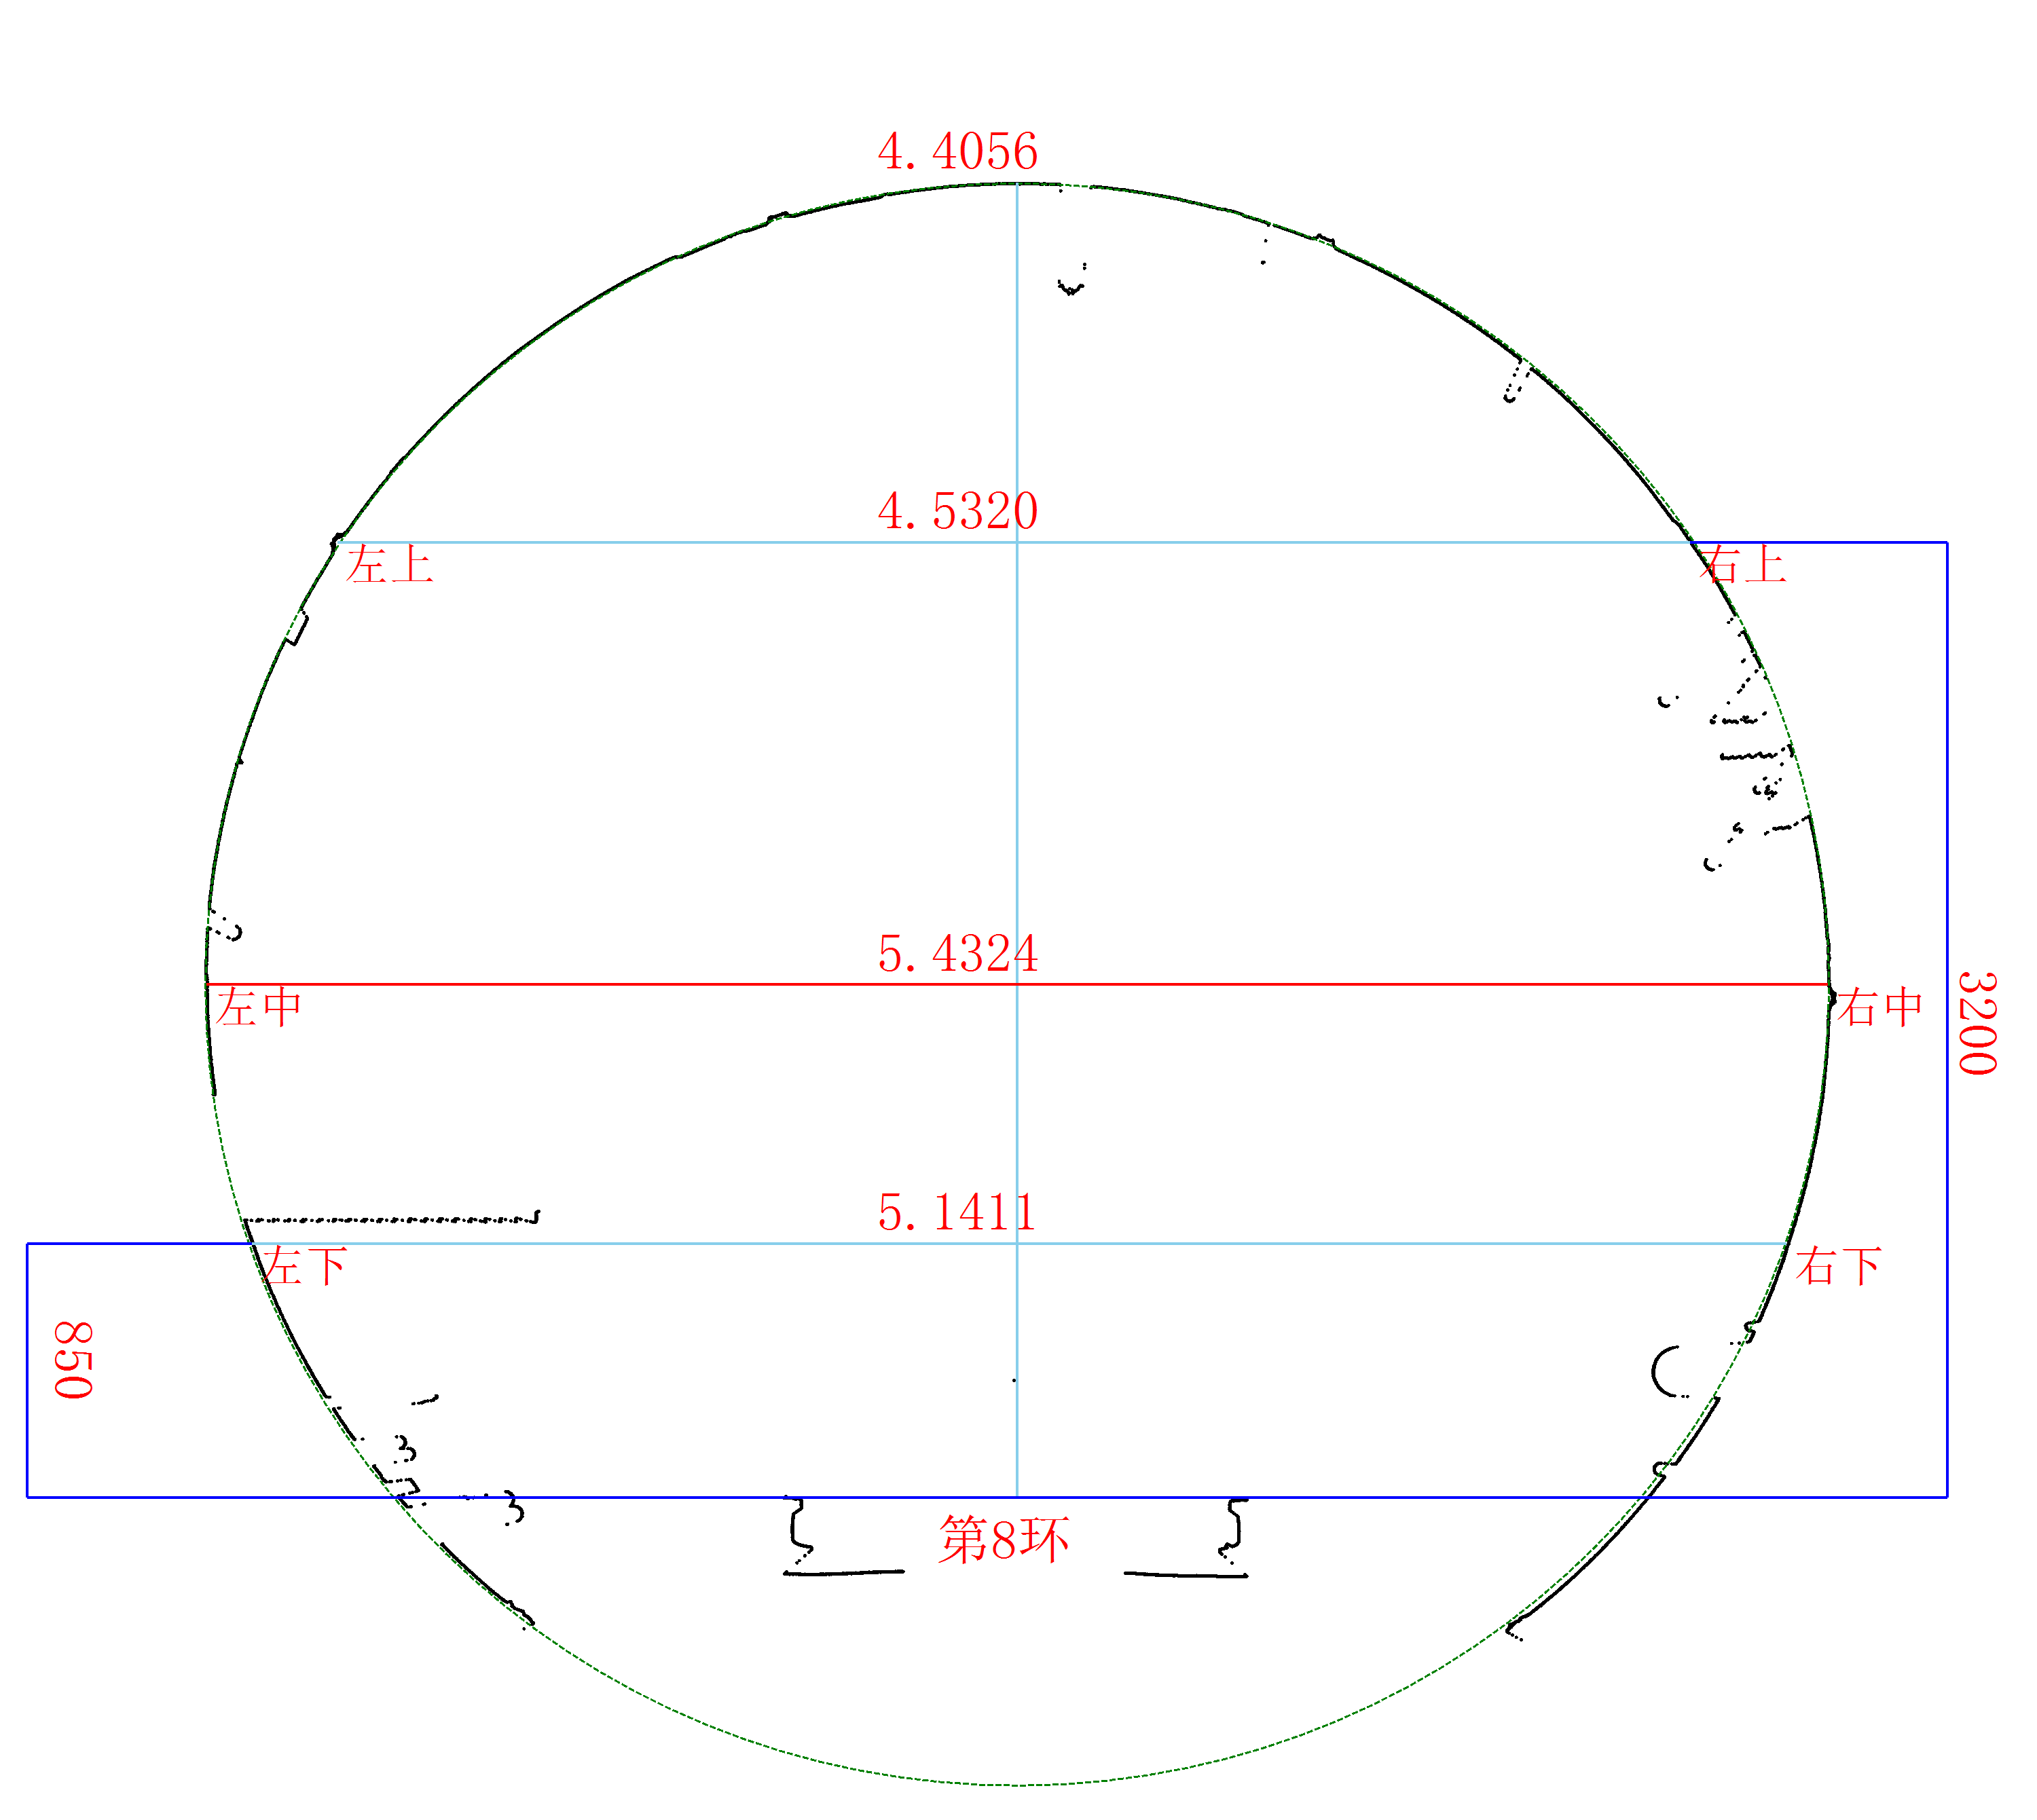
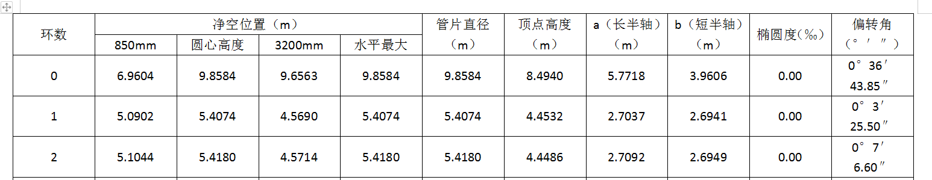
TSD数据解析：
2019.06.12
数据解析：
初始化=>加载里程=>选择文件
生成众多小图（见前）————————————>合图
^
/
生成缩略图—————>病害分析——
生成断面图&表

Slide 14
TSD数据解析：
2019.06.13

Slide 15
2扫描方式详解
2019.06.12
扫描仪扫描方式主要应用的有两种：
球面扫描模式和螺旋扫描模式
扫描仪架站扫描用的是球面扫描模式，可以得到整个空间水平角0—360度，竖直角-60—90度范围的点云数据
竖直方向
90
360
扫描仪
-60

Slide 16
2019.06.12
TSD软件断面扫描和空间扫描采用的都是螺旋扫描模式
竖直方向
90
360
扫描仪
-60

Slide 17
2019.06.12

Slide 18
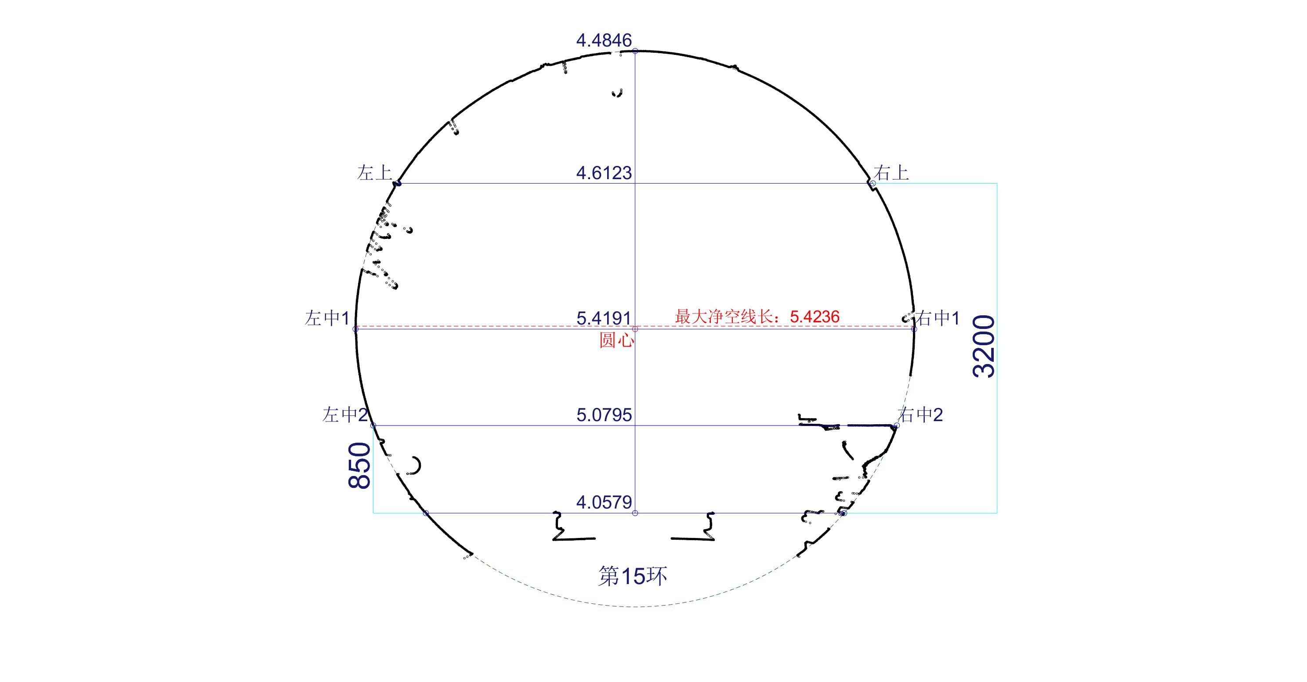
3净空信息详解
2019.06.12
隧道净空，大概可以理解为隧道断面不同高度两端距离，与限界的定义相似
TSD中计算净空线时，会剔除隧道壁上附属物后，直接计算隧道壁两端距离
而计算限界时，则需考虑附属物，见图所示

Slide 19
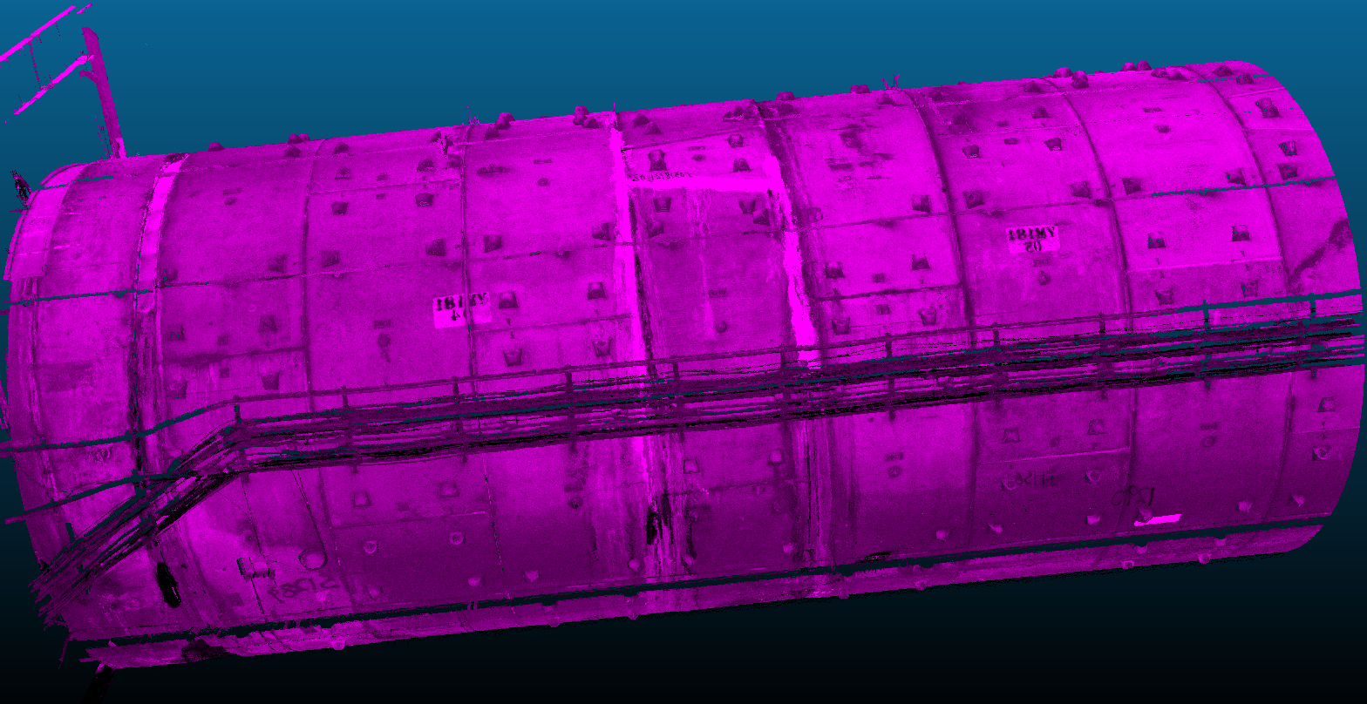
2019.06.12
一般的盾构形隧道TSD软件会对其进行分环处理，再计算每环中间断面的净空线
获取断面=>
椭圆拟合=>
净空线计算
获取的断面按轨面以上850mm、拟合椭圆中心高度、3200mm计算实测的断面两端净空线长
管片直径为按拟合椭圆高度计算拟合椭圆两端净空线长，与圆心高度净空线长在同一高度
断面与隧道壁正切
椭圆拟合
见下页
环数 | 850mm净空线长(m) | 圆心高度净空线长(m) | 3200mm净空线长(m) | 管片直径（m） | 水平最大净空线长(m) | 顶点高度(m) | a(长半轴)(m) | b(短半轴)(m) | 偏转角（角度） | 椭圆度(千分比)
1 | 5.1038 | 5.4130 | 4.5799 | 5.4173 | 5.4170 | 4.4486 | 2.7091 | 2.6931 | -9°16'44" | 5.9259
2 | 5.0931 | 5.4209 | 4.5982 | 5.4224 | 5.4273 | 4.4582 | 2.7124 | 2.6880 | -12°49'52" | 9.0370
3 | 5.0851 | 5.4109 | 4.5962 | 5.4158 | 5.4173 | 4.4644 | 2.7126 | 2.6909 | -27°30'12" | 8.0370
4 | 5.0992 | 5.4183 | 4.5879 | 5.4211 | 5.4204 | 4.4577 | 2.7156 | 2.6868 | -24°43'47" | 10.6667
水平最大净空线长为遍历得到的断面最长的水平两端距离，大于或等于圆心高度净空线长
顶点高度为过圆心断面上端高度

Slide 20
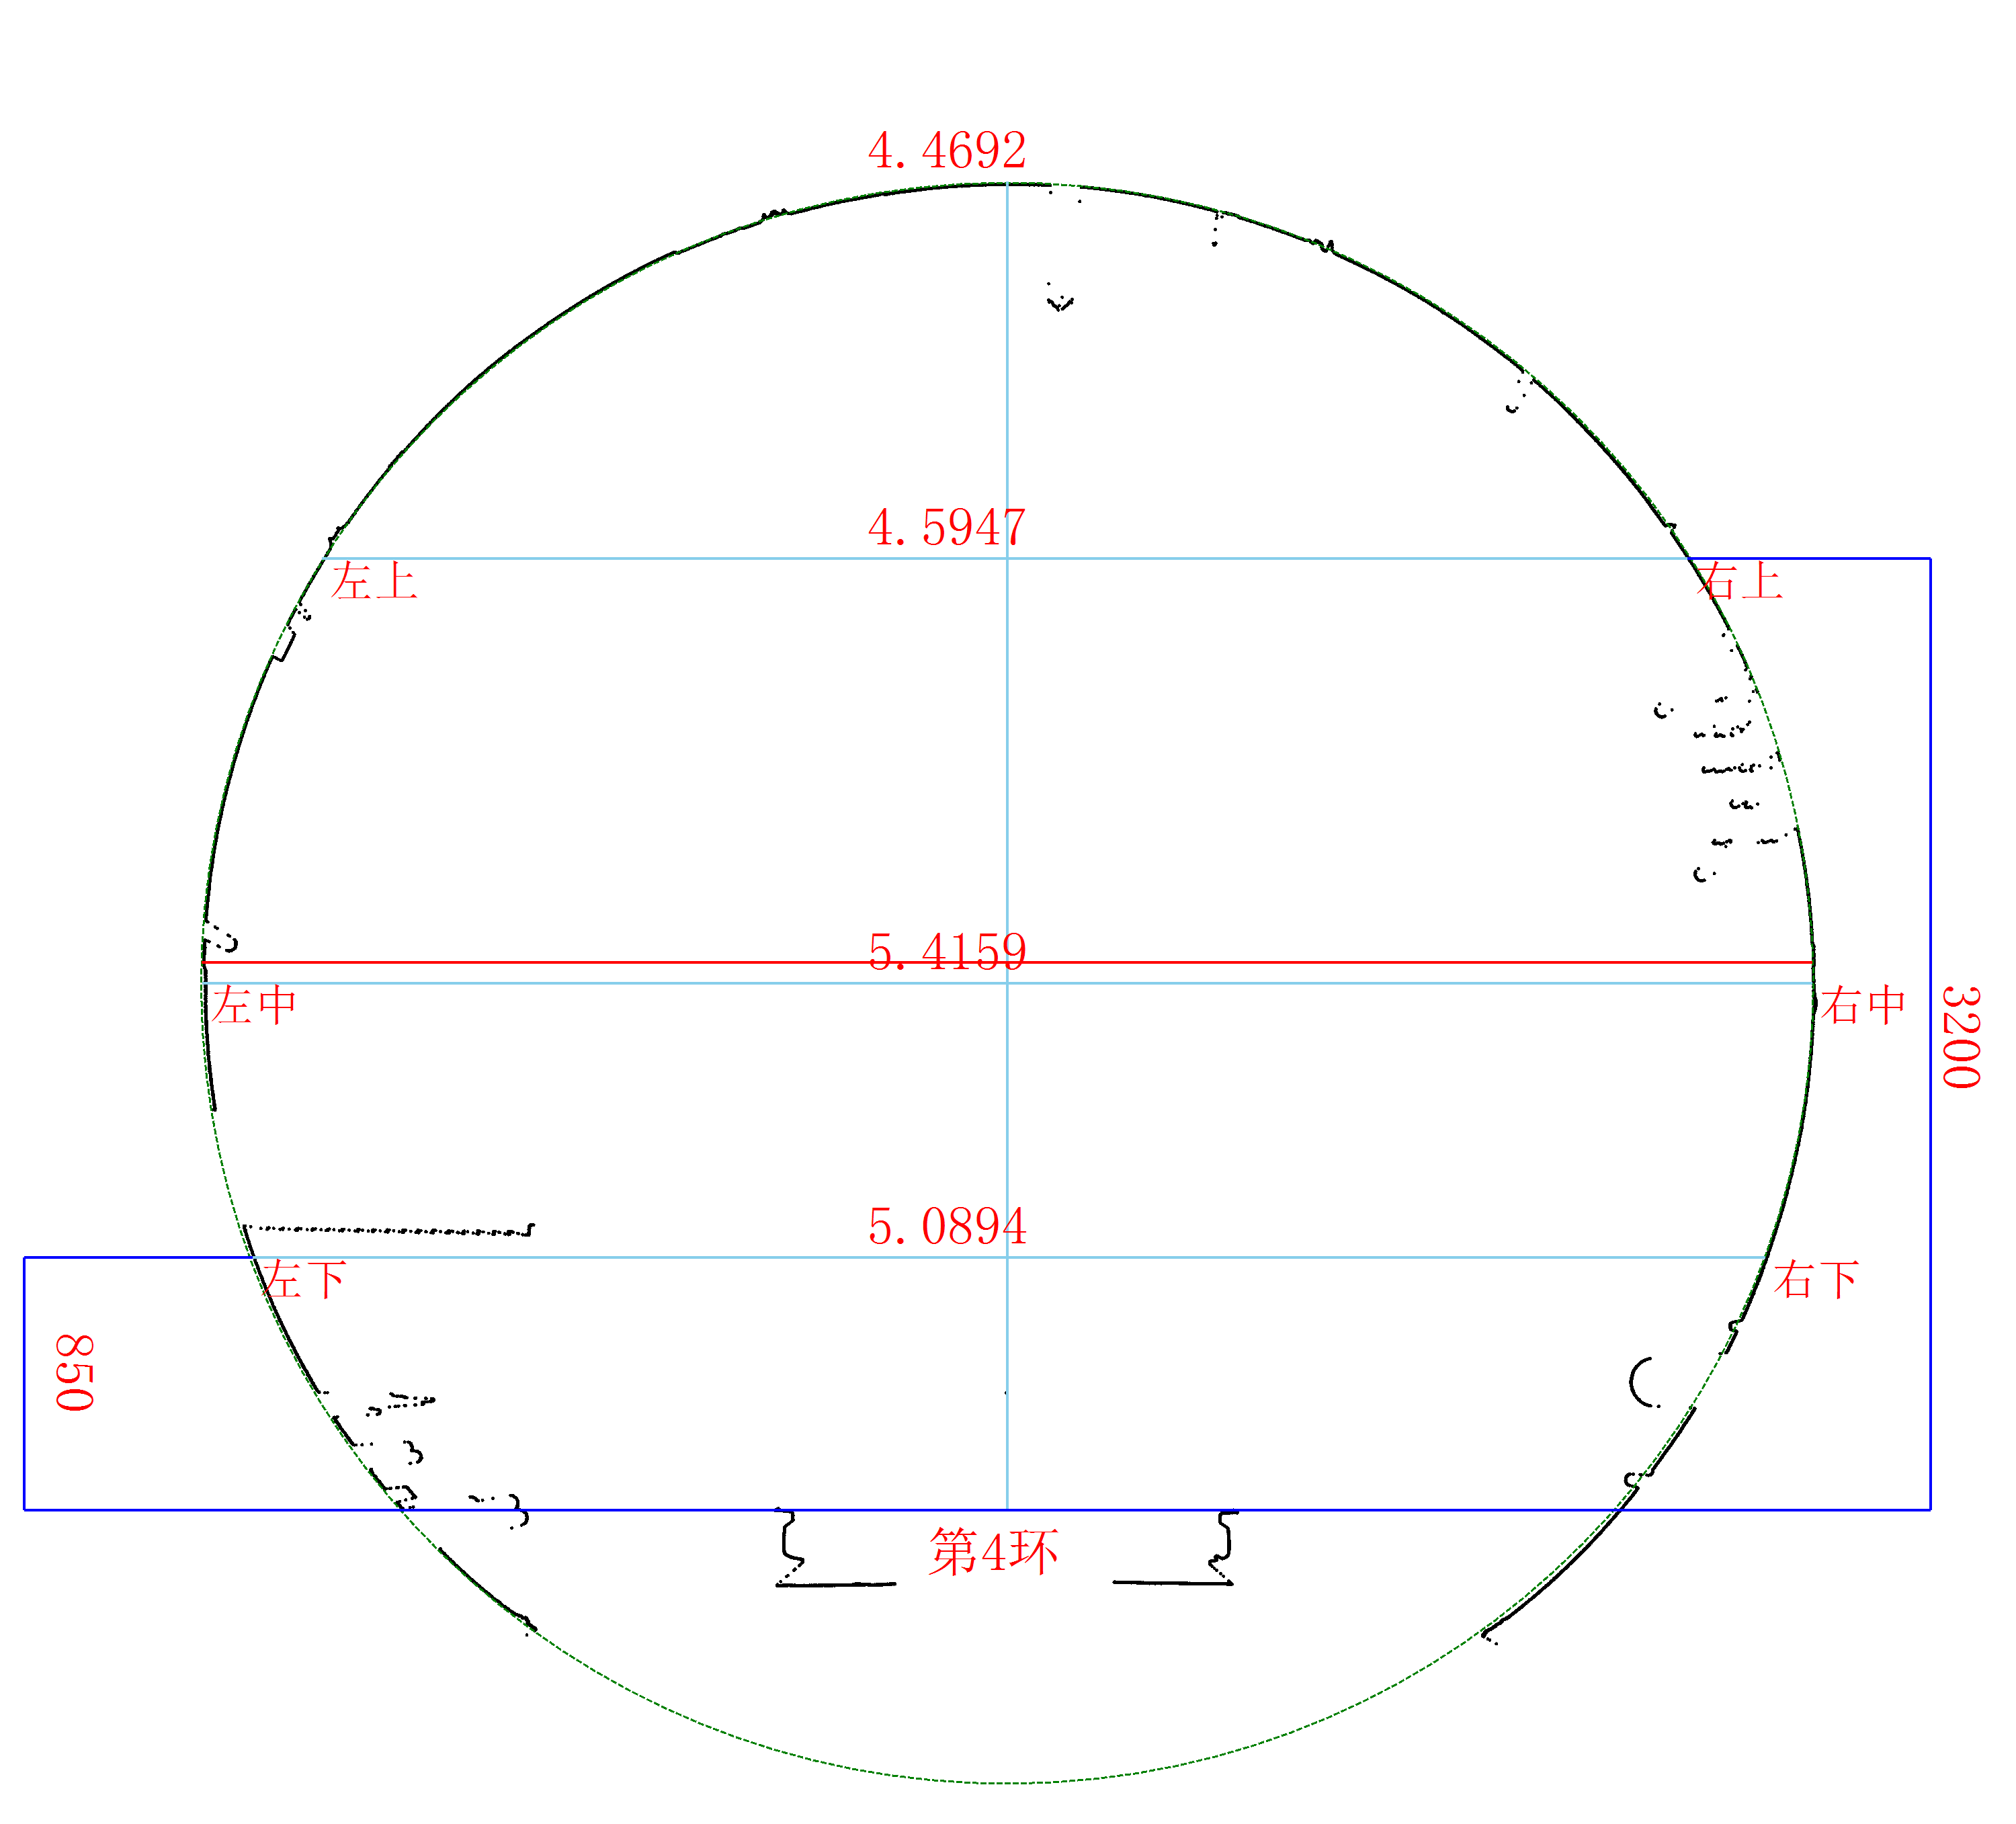
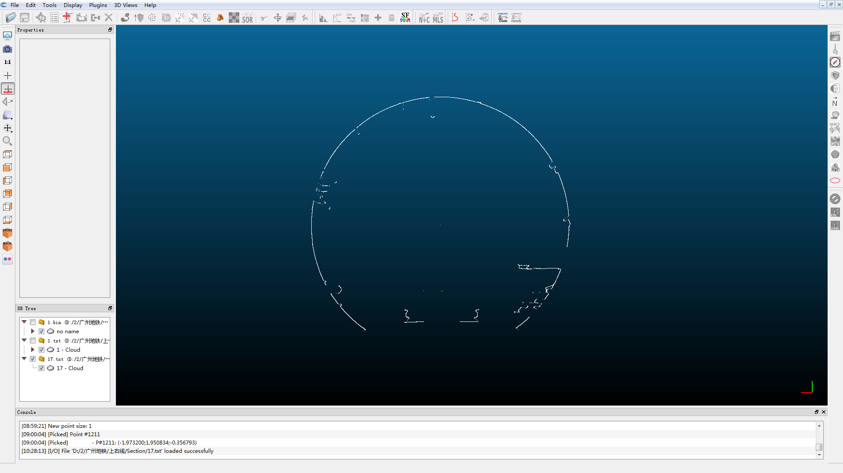
2019.06.12
盾构隧道断面近似等于一个椭圆，椭圆拟合是对断面一种拟合处理，用于断面缺失部分的修复和计算管片净空、椭圆度等信息
椭圆度=（椭圆长半轴-椭圆短半轴）/设计断面半径
新建隧道椭圆度要求在千分之五以内，
多年的隧道椭圆度有波动至千分之十几
eg：广州、深圳隧道一般设计断面半径为2.7m
扫描过的杭州隧道设计断面半径为2.75m
椭圆短半轴b
水平线
偏转角
椭圆长半轴a

Slide 21
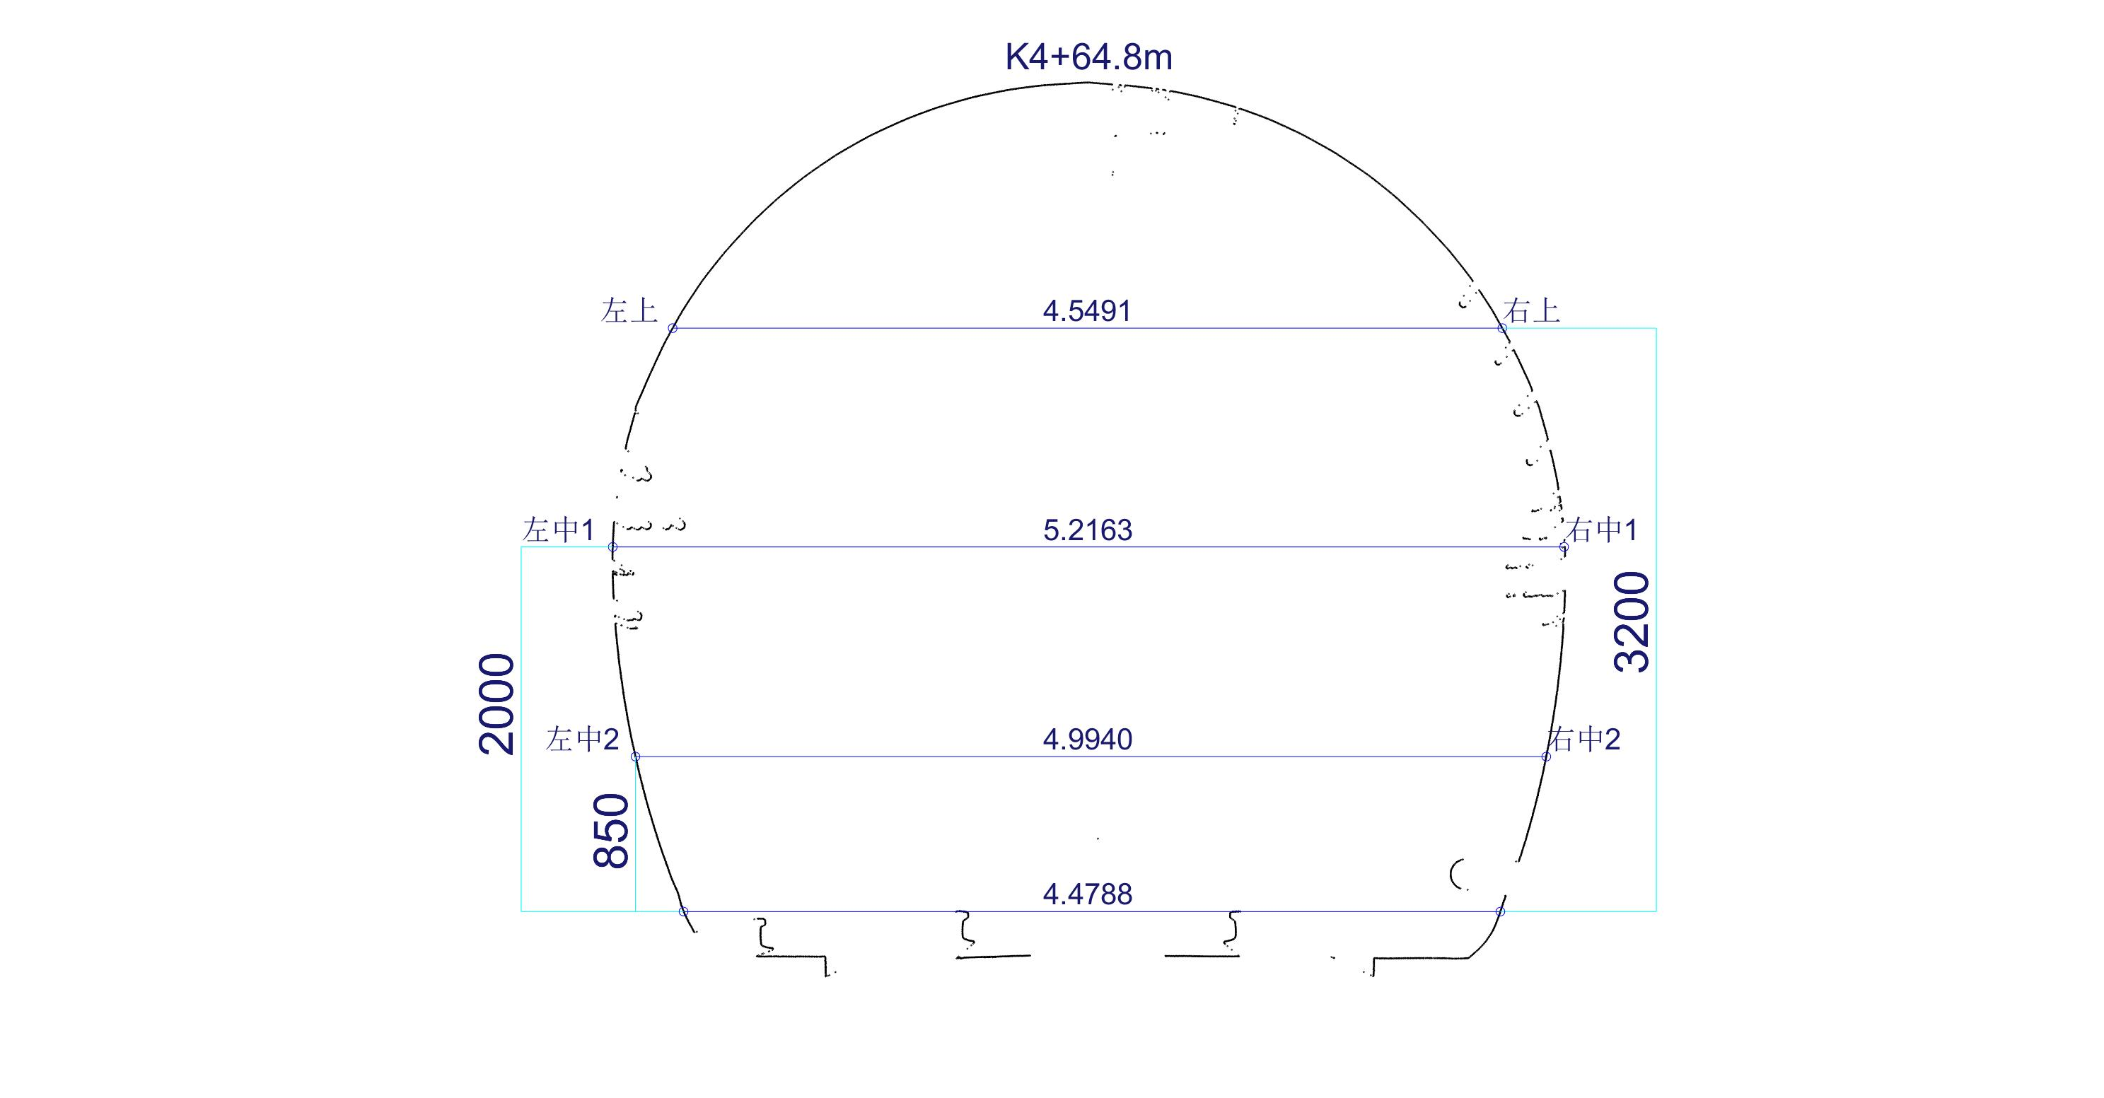
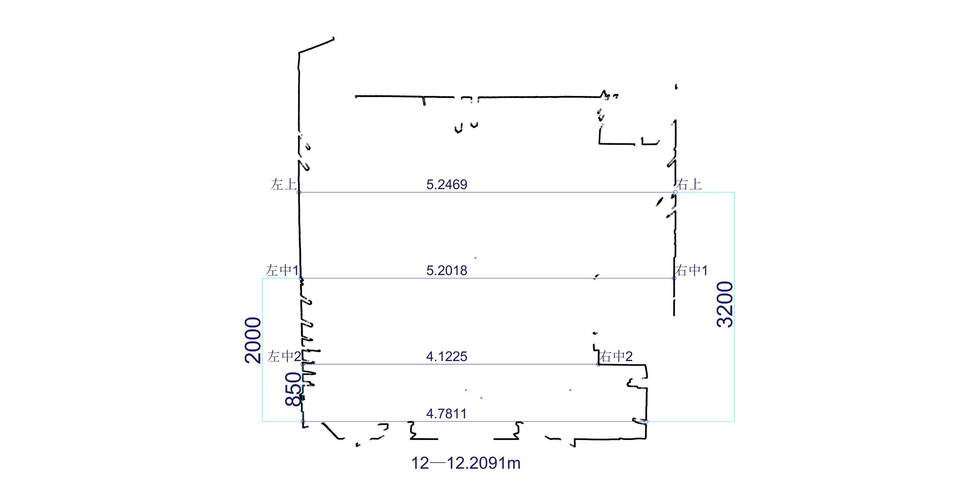
2019.06.12
除却盾构隧道，目前遇到的项目中还包括马蹄形隧道和站台的扫描
相比来说，这两种隧道没有划分管片分环、结构相对复杂，目前TSD软件还不提供断面净空线计算。在计算断面时，采用里程或某些特征物来划分区域获取断面，目前净空线计算包括轨面以上850mm、2000mm、3200mm三种高度

Slide 22
4影像图详解
2019.06.12

Slide 23
2019.06.12

Slide 24
5超欠挖软件
2019.06.12

Slide 25
软件架构
2019.06.13
项目增减+选择+显示
TSD
断面扫描
小车连接+控制+状态/数据显示
采集
空间扫描
扫描仪连接+控制+状态/数据显示
实时显示
解析
初始化
加载里程
选择文件
精图
成图
合图信息
分环
缩略图
断面图
判断
断面处理
断面表
合图py
裂缝py
保存
洇湿py
预处理py
断面显示
病害统计表
病害信息

Slide 26
2019.06.13
显示：
项目信息
项目名称
项目类型
时间
里程+XY倾角+...
ID
里程
XY
基本点
XY
FARO点
分环值
ID
里程
XYZHColor
XYZ
angle
Color
H
R
Fls解析
XY
读写操作
里程信息
ID
里程
时间
Json解析
病害信息
病害标注信息
S
L
Type
Y1Y2
expand
合图信息
Y1Y2
expand
断面信息
椭圆长短半轴
angle
XY
L
L
L
解析Json信息
显示
里程+XY倾角+...
控件
小车控制

Slide 27
TSD数据解析：
2019.06.14
盾构隧道
拟合椭圆=>计算圆心平均半径=>按圆角度展开
管片宽度
管片半径
轨面高度=>计算断面
高铁隧道
拟合椭圆=>计算圆心平均半径=>按圆角度展开
影像图展开
站台隧道
设计断面=>固定形状展开
<=== 另外输入参数
按扫描角度展开
马蹄形隧道
按扫描角度展开
多种隧道结合
按扫描角度展开

Slide 28
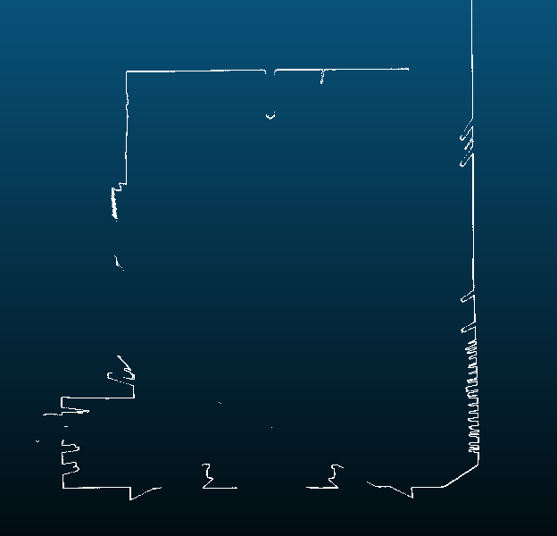
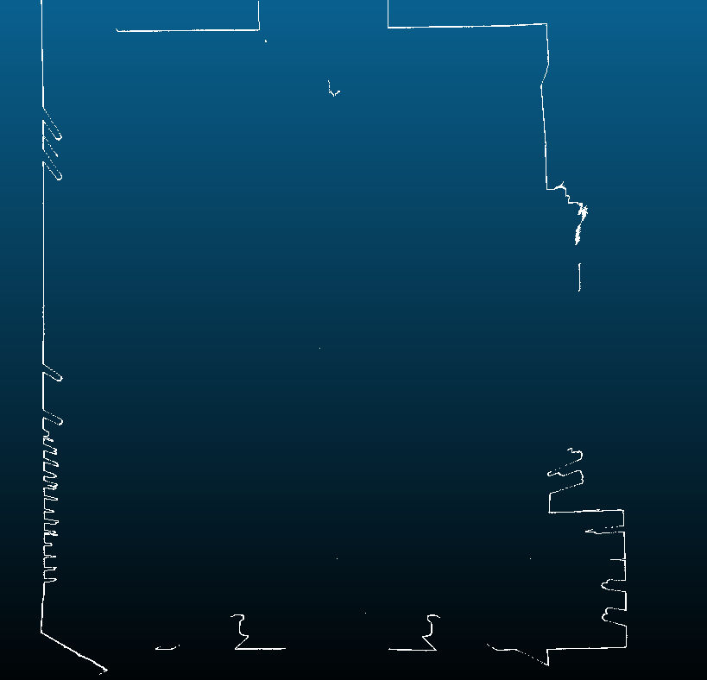
2019.06.14
站台断面输入

Slide 29
2019.06.14
Fls加载
成图
耗时
计算
成图
补黑线

Slide 30
2019.06.17
成图
FLS解析 =>
DATA（X、Y、Z、H、COLOR、θ）
DATA => List<Point>(){x,y,color,newData} =>
成图 （填充）
expand dx dy
试验
DATA => List<Point>(){x,y,color,newData} =>
补黑线
分块（dx+1）*（dy+1）一块文件
纵横并行
先纵后横
一次遍历
先横后纵
两次遍历
横纵并行
循环结构

Slide 31
2019.06.14
补黑线
以需补黑线像素大小为长宽将图像分块
对单块文件进行补黑线
黑线？无数据处

Slide 32
2019.06.14
提取断面
==> DATA（List<Faro_point>）
( X Y Z Color )
按里程等分成N块 => 分左右上三个方向获取边界点 => 投影平面 => 拟合直线=> 三条直线拟合结果合成方向向量 => 按照方向向量获取固定里程（盾构隧道取环中里程）一定厚度正切于方向向量的点集作为断面

Slide 33
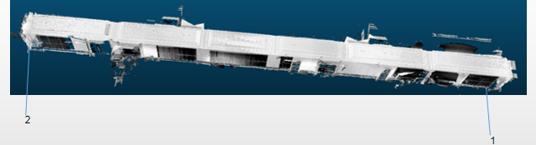
2019.06.14
4
3

Slide 34
2019.06.14
分环
DATA（X & Y & Z & H & Y & Color） 按Y排序 ==> 计算 30%H => 60%H 中 dColor/dy
==>筛得变化较大处Y值=>二次筛选 并记分=>确认

Slide 35
2019.06.14
TSD软件是一款应用于隧道检测、集自动化采集与处理的软件。搭配MS100移动三维扫描系统，实现隧道三维信息自动采集，并实时提供隧道影像图及明显病害位置。后处理部分则提供更全面的隧道断面净空分析，洇湿裂缝病害分析等功能，提供隧道断面报表、精细正切影像图、三维点云等多类型成果。
TSD软件是一款应用于隧道结构检测、集自动化采集与数据处理功能齐备的软件。搭载MS100移动三维扫描系统，驱动扫描仪自动采集，并实时提供隧道影像图及相应病害位置。数据处理部分则有着隧道断面净空分析，洇湿裂缝病害分析、盾构管片错台分析等功能，能够提供隧道正切断面报表、精细正射影像图、隧道三维模型等多类型成果。

Slide 36
2019.06.14

Slide 37
2019.06.14
控件
样式

Slide 38
1

Slide 40
项目管理
采集
数据解析
成果分析
成果展示
设置
菜单

Slide 41
项目管理
采集
数据解析
成果分析
成果展示
设置
空间扫描数据分析
断面分析
断面扫描数据分析
病害分析
项目管理
空间扫描数据分析

Slide 42
2019.06.14
20190806记
TSD软件设置：
设置：
1操作说明：
软件介绍
参数说明
操作步骤1234
2参数设置：
默认项目设置
界面自定义
输出报表自定义
3关于软件：
联系开发公司
更新
检查
超欠挖软件设置：

Slide 43
2019.06.14
测试计划：
8月份：
8月2日超欠挖测试
8月5日TSD测试
8月6日TSD测试
8月8日小车测试
扫描仪数据分别在超欠挖软件与全站仪后处理软件，应用同套设计参数下断面超欠差在1mm以内
今-8月底
超欠挖软件与全站仪进行3次以上比测
TSD测试：
实时显示测试（使用多台电脑进行比测）
配合小车测试高速行驶下参数如何配合数据质量最高，得到数据质量与扫描仪参数&小车速度的关系

Slide 44
2019.06.14
测试计划：
8月份：
超欠挖软件与全站仪进行多次比测
TSD测试：
实时显示测试（使用多台电脑进行比测）
配合小车测试高速行驶下参数如何配合数据质量最高，得到数据质量与扫描仪参数&小车速度的关系

Slide 45
2019.06.14
超欠挖改进方案：
8月8日访中隧总结：
1.需求：
（1）同段数据支持两次扫描拼接
（2）界面上可自由选择同项目下，相应里程范围的超欠分布显示、多次扫描结果一同显示、点选欠挖范围并得到对应X(N)Y(E)Z坐标（欠挖面积是不必要的，重要的欠挖位置信息）
（3）左侧菜单栏，功能应有尽有
三维模型可清晰看到点的分布

Slide 46
1

Slide 47
启动页
项目管理
设置
帮助
项目1
中线1
任务1
XX
任务2
项目管理页
菜单栏

Slide 48
启动页
项目管理
项目1
中线
任务1
XX
任务2
任务管理页

Slide 49
启动页
项目管理
项目1
平曲线
竖曲线
中线
任务1
XX
中线设置
任务2
中线线形

Slide 50
采集
项目管理
项目1
导入数据
中线
处理数据
任务1
清除匹配
坐标信息
断面
XX
手动标注
靶球球心
任务2
影像图
菜单栏

Slide 51
成果页
项目管理
项目1
中线
任务1
断面
XX
任务2
断面
菜单栏

Slide 52
成果页
项目管理
项目1
中线
任务1
断面
XX
任务2
里程
超欠分布图
断面
菜单栏

Slide 53
2

Slide 54
启动页
项目管理
采集
处理
项目
任务
创建时间
中线
断面
时间
新建
删除
中线
断面
选择

Slide 55
启动页
项目管理
采集
处理
导入数据
清除匹配
计算处理
手动标记

Slide 56
启动页
项目管理
采集
处理

Slide 57
3

Slide 58
启动页
项目管理
数据采集处理
超欠挖成果
系统设置
项目1
项目
任务
中线
断面
创建时间
任务1
项目1
未选
中线1
默认1
0808 12:00
任务2
项目2
未选
中线2
默认1
0808 12:00
项目2
项目3
未选
中线1
默认1
0808 12:00
《
新建项目
删除项目
进入项目
中线设置
默认断面设置

Slide 59
项目管理页
项目管理
数据采集处理
超欠挖成果
系统设置
项目
任务
中线
断面
创建时间
项目1
未选
中线1
默认1
0808 12:00
项目2
未选
中线2
默认1
0808 12:00
项目3
未选
中线1
默认1
0808 12:00
》
新建项目
删除项目
进入项目
中线设置
默认断面设置

Slide 60
项目管理页——中线输入
项目管理
数据采集处理
超欠挖成果
系统设置
项目
平曲线
任务
竖曲线
中线
断面
创建时间
关闭
交点名
桩号
N(X)
E(Y)
R
Ls1
Ls2
Rs1
Rs2
T1
T2
》
交点法
删除
导入
导出
保存
重命名
平曲线形图
新建项目
删除项目
进入项目
中线设置
默认断面设置

Slide 61
项目管理页——中线输入
项目管理
数据采集处理
超欠挖成果
系统设置
项目
平曲线
任务
竖曲线
中线
断面
创建时间
关闭
线形
桩号
N(X)
E(Y)
方位角
曲线长
start_R
end_R
直线
圆曲线
缓和曲线
》
线元法
删除
导入
导出
保存
重命名
平曲线形图
新建项目
删除项目
进入项目
中线设置
默认断面设置

Slide 62
项目管理页——中线输入
项目管理
数据采集处理
超欠挖成果
系统设置
项目
平曲线
任务
竖曲线
中线
断面
创建时间
关闭
变坡点桩号
变坡点高程
竖曲线半径
凹凸性
T1
T2
外距
直坡段长
坡度(%)
》
竖曲线
删除
导入
导出
保存
重命名
竖曲线形图
新建项目
删除项目
进入项目
中线设置
默认断面设置

Slide 63
项目管理页——中线输入
项目管理
数据采集处理
超欠挖成果
系统设置
里程范围：
-------
10000000000
项目
任务
0
中线
断面
创建时间
线类型
起始X
起始Y
终止X
终止Y
半径
线长
关闭
直线
优弧
劣弧
》
删除
导入
导出
保存
重命名
断面图
新建项目
删除项目
进入项目
中线设置
默认断面设置

Slide 64
项目管理
数据采集处理
超欠挖成果
系统设置
项目
任务
中线
断面
创建时间
项目1
未选
中线1
默认1
0808 12:00
项目2
未选
中线2
默认1
0808 12:00
项目3
未选
中线1
默认1
0808 12:00
》
==================>>>跳转
新建项目
删除项目
进入项目
中线设置
默认断面设置

Slide 65
项目管理页——任务页
项目管理
数据采集处理
超欠挖成果
系统设置
项目
任务
中线
断面
创建时间
项目1
任务1
中线1
默认1
0808 12:00
项目1
任务2
中线1
默认1
0808 12:00
项目1
任务3
中线1
默认1
0808 12:00
》
新建任务
删除任务
进入任务
断面设置

Slide 66
项目管理页——断面输入
项目管理
数据采集处理
超欠挖成果
系统设置
线类型
起始X
起始Y
终止X
终止Y
半径
线长
关闭
直线
项目1
任务1
中线1
默认1
0808 12:00
优弧
项目1
任务2
中线1
默认1
0808 12:00
劣弧
项目1
任务3
中线1
默认1
0808 12:00
》
删除
导入
导出
保存
重命名
断面图
新建任务
删除任务
进入任务
断面设置

Slide 67
项目管理
数据采集处理
超欠挖成果
系统设置
项目
任务
中线
断面
创建时间
项目1
任务1
中线1
默认1
0808 12:00
项目1
任务2
中线1
默认1
0808 12:00
项目1
任务3
中线1
默认1
0808 12:00
》
==================>>>跳转
新建任务
删除任务
进入任务
断面设置

Slide 68
1.2版
项目管理
数据采集处理
超欠挖成果
系统设置
二维影像图
》
自动识别出现问题时，清除匹配点信息，手动标记靶球位置
导入扫描数据
导入数据
清除匹配
手动标注
数据处理
成果查看

Slide 69
1.2版
项目管理
数据采集处理
超欠挖成果
系统设置
二维影像图
》
==================>>>跳转
导入数据
清除匹配
手动标注
数据处理
成果查看

Slide 70
2.0版
项目管理
数据采集处理
超欠挖成果
系统设置
二维影像图
》
驱动扫描仪扫描数据
连接全站仪获取靶球数据
手动导入扫描数据
自动识别出现问题时，清除匹配点信息，手动标记靶球位置
扫描采集
联动全站仪
导入数据
清除匹配
手动标注
数据处理
成果查看

Slide 71
2.0版
项目管理
数据采集处理
超欠挖成果
系统设置
二维影像图
扫描仪连接
扫描时间
》
扫描进度
自动处理
是/否
决定是否现场处理
扫描采集
联动全站仪
导入数据
清除匹配
手动标注
数据处理
成果查看

Slide 72
2.0版
项目管理
数据采集处理
超欠挖成果
系统设置
二维影像图
全站仪控制
》
获取靶球位置坐标
独立窗口，可用于后面辅助指出欠挖位置
扫描采集
联动全站仪
导入数据
清除匹配
手动标注
数据处理
成果查看

Slide 73
2.0版
项目管理
数据采集处理
超欠挖成果
系统设置
二维影像图
》
==================>>>跳转
扫描采集
联动全站仪
导入数据
清除匹配
手动标注
数据处理
成果查看

Slide 74
启动页
项目管理
数据采集处理
超欠挖成果
系统设置
对应位置断面查看
里程分布
超欠挖分布图
》
导出当前超欠挖分布图
点选超欠挖分布图中超欠位置，显示出相应位置的XYZ坐标及里程，可用全站仪打点指出
待定
导出分布图
标记欠挖
方量输出
断面报表输出
其它分析

Slide 75
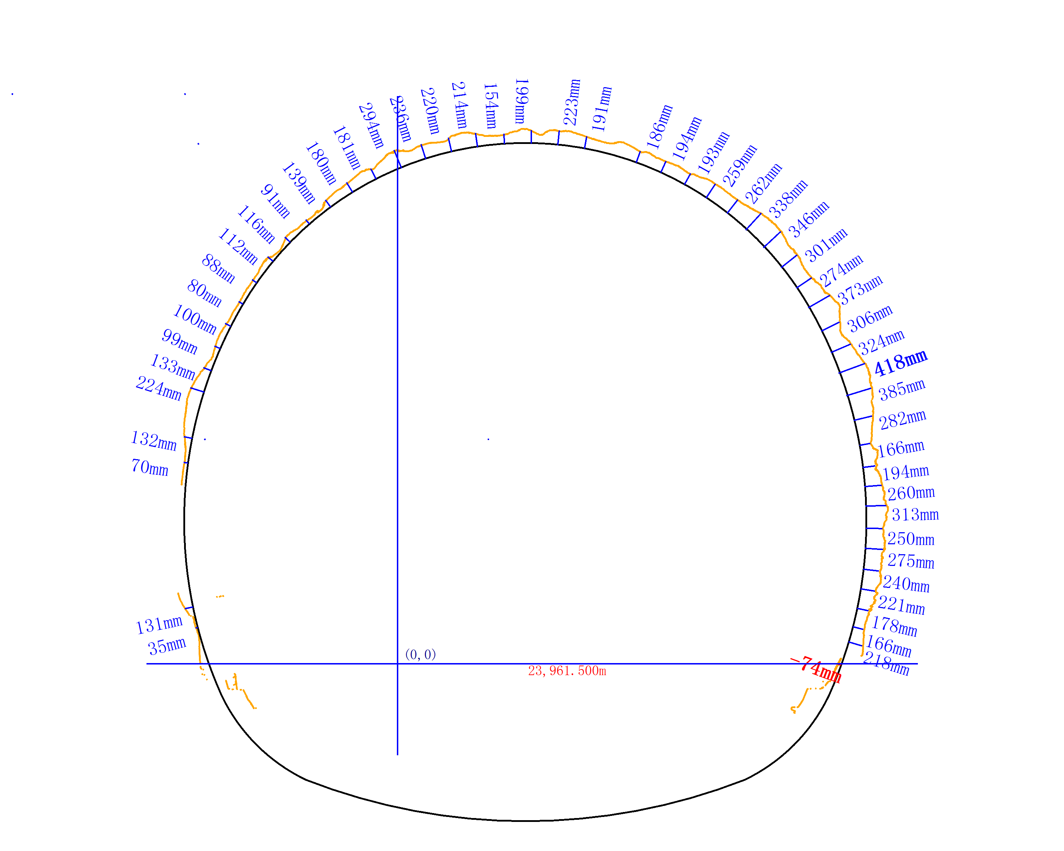
启动页
项目管理
数据采集处理
超欠挖成果
系统设置
10001.1-10001.2
断面
10001.2-10001.3
里程前进方向
10001.3-10001.4
10001.4-10001.5
拉选里程范围显示相应超前分布图
》
点选显示相应
断面及相关参数
导出分布图
标记欠挖
方量输出
断面报表输出
其它分析

Slide 76
启动页
项目管理
数据采集处理
超欠挖成果
系统设置
里程前进方向
点名
里程
N(X)
E(Y)
H(Z)
标记1
M1
X1
Y1
Z1
标记2
M2
X2
Y2
Z2
标记3
M3
X3
Y3
Z3
标记4
M4
X4
Y4
Z4
里程分布
标记5
M5
X5
Y5
Z5
》
标记区域面积
S1
标记区域欠挖面积
S2
导出分布图
标记欠挖
方量输出
断面报表输出
其它分析

Slide 77
启动页
项目管理
数据采集处理
超欠挖成果
系统设置
对应位置断面查看
里程分布
超欠挖分布图
》
导出分布图
标记欠挖
方量输出
断面报表输出
其它分析

Slide 78
总
项目
项目名称
任务名称
中线名称
断面名称
创建时间
任务
中线
按组区分名字，包括交点法线元法直曲线，竖曲线
断面
按组区分名字
数据
扫描文件存储路径
坐标转换参数
设置

Slide 79
任务名称
最大超挖
任务类型
最大欠挖
任务ID
起止里程
项目集合
任务
参数
参数
高度范围
中线集合
断面
过滤过远点
总
断面集合
掘进里程间隔
中线
参数
生成断面间隔
数据存储
项目名称
是否默认
Fls存储位置
任务数量
全站仪坐标
断面集合
扫描仪坐标
任务集合
数据存储
项目
断面
断面名称
七参数
中线集合
断面ID
解析文件1储存位置
是否默认
断面集合
起止里程
交点法集合
创建时间
线元法集合
中线
计算参数集合
中线名称
中线ID
起止里程

Slide 80
目录树
项目
中线
任务1
断面1
扫描数据1
任务2
任务3

Slide 81
2019.06.14
超欠挖
中线
项目
导入数据
工点
开挖
初支
二衬
断面参数
数据处理
导入数据
超欠分布图
断面图
断面报表
方量
两次数据合成
多组数据同时展示
断面参数

Slide 82
项目管理页——中线输入
项目管理
数据采集处理
超欠挖成果
系统设置
项目
平曲线
任务
竖曲线
中线
断面
创建时间
关闭
线形
桩号
N(X)
E(Y)
方位角
曲线长
start_R
end_R
直线
圆曲线
缓和曲线
》
线元法
删除
导入
导出
保存
重命名
平曲线形图
新建项目
删除项目
进入项目
中线设置
默认断面设置

Slide 85
TSD功能打包
Fls文件路径
解析数据
初始化函数
解析函数
类型
==>成果：
分环文件
成图（缩略图+精细图）
成图配置信息文件
断面图表
接口1：
输入初始化文件+里程文件+处理文件==>初始化，返回第一个处理结果+message
接口2：
确认操作==>继续处理==>返回下一结果/完成消息+message
接口3：
默认参数输入：处理文件路径，保存图表储存路径，是否保存三维解析文件，+message

Slide 86
TSD功能打包
病害分析
病害预识别
洇湿精识别
裂缝识别
合图
接口1：
输入 模式+json文件+保存路径==>返回json或直接在图片中存储

Slide 87
超欠挖界面初稿设计
超欠挖计算验证
TSD功能打包
TSD实时测试
TSD扫描仪参数小车参数匹配关系

